Slide 1


Slide 2
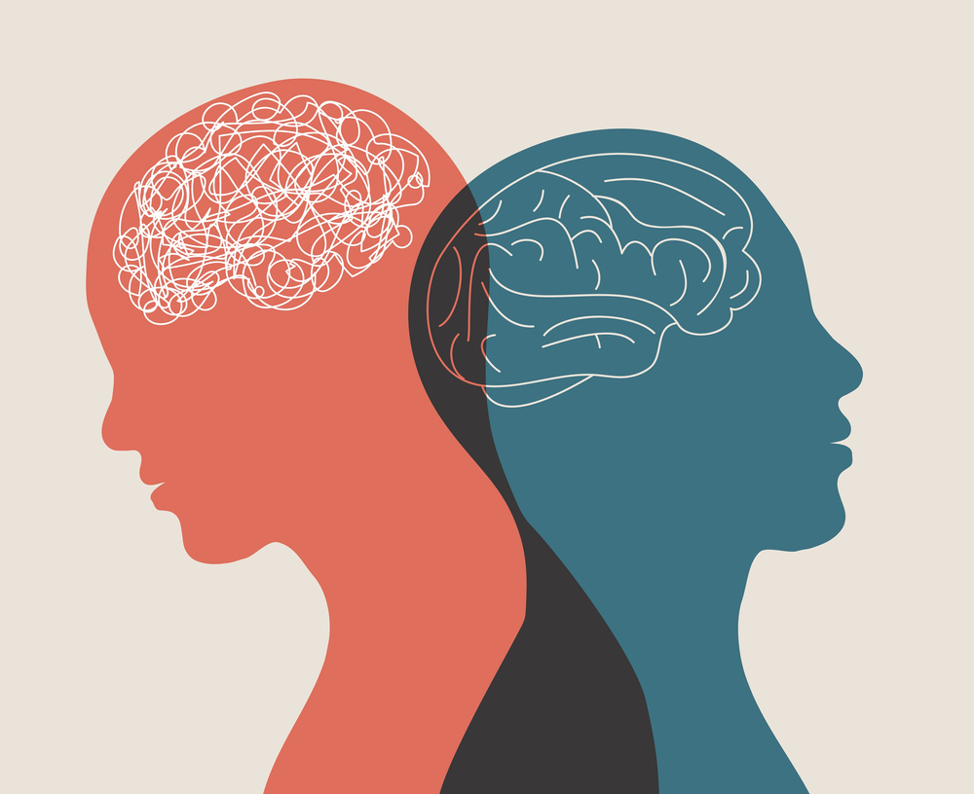

Transtorno bipolar:
Questões relacionadas com Diagnóstico, Epidemiologia, Etiologia e Prognóstico

Slide 3

Transtorno Bipolar
O termo Transtorno Bipolar (TB) conhecido como uma doença maníaco-depressiva, nada mais é do que um transtorno cerebral que ocasiona alteração nada comum no humor, no comportamento, nas atividades e na disposição para começar e terminar tarefas do cotidiano.
As emoções oscilam entre felicidade e depressão, que podemos nomear de variações no humor quando acontecem repentinamente. Os sintomas do transtorno bipolar têm fases que podem cursar entre mania, hipomania e depressão.

Slide 4
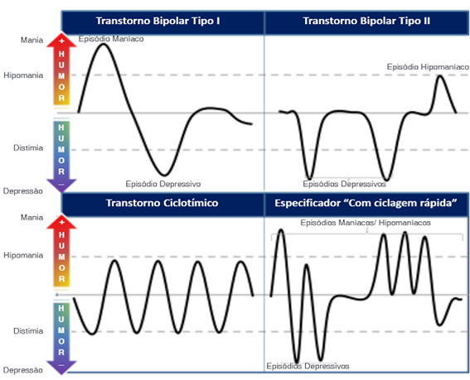
Tipos de Transtorno Bipolar
Transtorno Bipolar I – definido por episódios maníacos que duram pelo menos 7 dias, ou por sintomas maníacos que são tão graves que a pessoa precisa de cuidados hospitalares imediatos. Geralmente, episódios depressivos ocorrem também, tipicamente, durando pelo menos 2 semanas. Episódios de depressão com características mistas (com depressão e sintomas maníacos ao mesmo tempo) também são possíveis.
Transtorno Bipolar II – definido por um padrão de episódios depressivos e episódios hipomaníacos, mas não os episódios maníacos desenvolvidos acima.
Desordem ciclo tímica (também chamada ciclotimia) – definida por numerosos períodos de sintomas hipomaníacos, bem como inúmeros períodos de sintomas depressivos de pelo menos 2 anos (1 ano em crianças e adolescentes). No entanto, os sintomas não atendem aos requisitos diagnósticos para um episódio hipomaníaco e um episódio depressivo.
Outros Transtornos Bipolares e Relacionados Especificados e Não Especificados – definidos por sintomas de transtorno bipolar que não correspondem às três categorias listadas acima.
00

Slide 5

Tipos de Transtorno Bipolar de acordo com a CID10
A CID-10 foi conceituada para padronizar e catalogar as doenças e problemas relacionados a saúde, tendo como referencia a Nomenclatura Internacional de Doenças, estabelecida pela Organização Mundial de Saúde.
F31 - Transtorno afetivo bipolar
F31.0 - Transtorno afetivo bipolar, episódio atual hipomaníaco
F31.1 - Transtorno afetivo bipolar, episódio atual maníaco sem sintomas psicóticos
F31.2 - Transtorno afetivo bipolar, episódio atual maníaco com sintomas psicóticos
F31.3 - Transtorno afetivo bipolar, episódio atual depressivo leve ou moderado
F31.4 - Transtorno afetivo bipolar, episódio atual depressivo grave sem sintomas psicóticos
F31.5 - Transtorno afetivo bipolar, episódio atual depressivo grave com sintomas psicóticos
F31.6 - Transtorno afetivo bipolar, episódio atual misto
F31.7 - Transtorno afetivo bipolar, atualmente em remissão
F31.8 - Outros transtornos afetivos bipolares
F31.9 - Transtorno afetivo bipolar não especificado

Slide 6

Transtorno Bipolar
Seu curso natural é episódico e frequentemente envolve recaídas. Sem tratamento, e com inicio precoce da doença, os pacientes correm o risco de experimentar uma piora progressiva do transtorno com passar do tempo. Este transtorno emocional traz grandes dificuldades em várias áreas específicas como : na área profissional, uso abusivo de álcool e substâncias ilícitas, discórdia familiar e nos relacionamentos afetivos, além de desesperança.

Slide 7
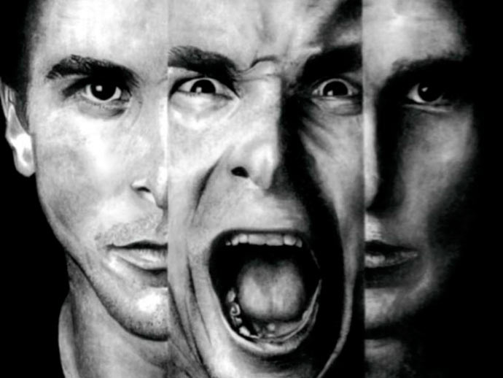
Transtorno Bipolar
A disfunção social ocasionada pelo TB é responsável direto por inúmeros divórcios e conflitos conjugais , onde se torna perturbadoramente comum nessa população.
Não diferente, a ocorrência de ideação e comportamento suicida, podemos assim , qualificar o TB como um problema de saúde pública.

Slide 8
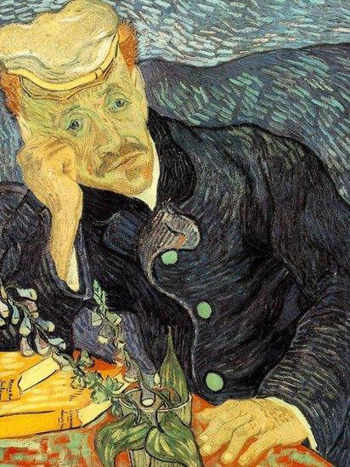
Diagnóstico
O DIAGNÓSTICO do Transtorno Bipolar é clinico, com base no histórico do paciente, pois ainda não há exames de imagem ou até mesmo de laboratório pra tal diagnóstico. O tratamento precisa ser feito de forma farmacológica e não farmacológica. Entre os farmacológicos, incluem os estabilizadores de humor, os anticonvulsivantes e os antipsicóticos . Os não farmacológicos são as psicoterapias e a psicoeducação. É importante entender e aceitar que o TB é uma doença e não uma fraqueza pessoal.

Slide 9
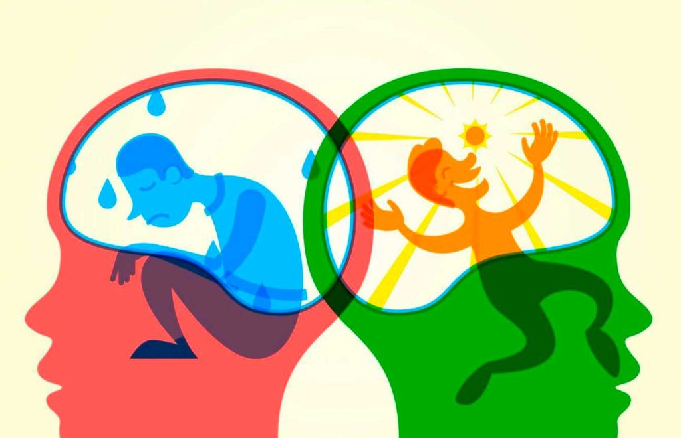
Diagnóstico
Os problemas afetivos, cognitivos e comportamentais associados ao transtorno bipolar geralmente aparecem em ciclo de sintomatologia, causando múltiplas interrupções problemáticas na vida e na saúde do sujeito. Assim, TB requer tratamento por toda a vida.

Slide 10
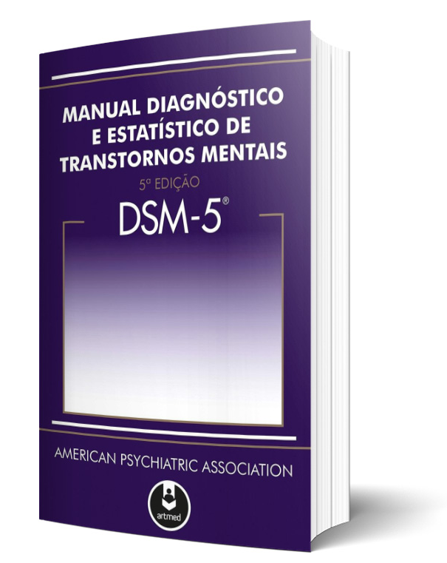
Considerações sobre o diagnóstico
O Manual Diagnóstico e Estatístico de Transtornos Mentais, 5º edição (DSM-V; American Psychiatric Association, 1994) serve de base para a descrição do transtorno bipolar e suas sob categorias. O TB pode ser interpretado uma mescla de transtorno afetivo:
Episódio depressivo maior
Episódio maníaco
Episódio misto
Episódio Hipomaníaco

Slide 11
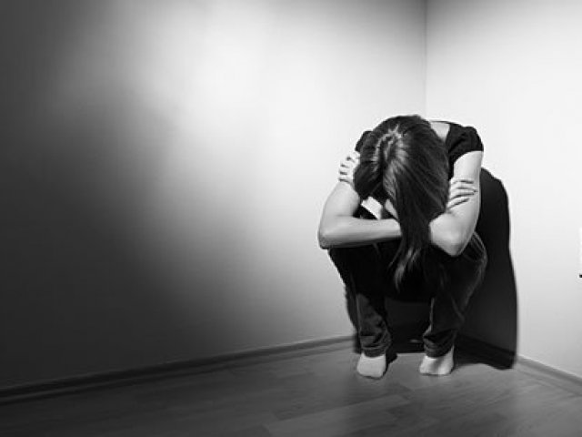
Diagnóstico - Episódio depressivo maior
As características para um episódio depressivo maior são:
Humor deprimido na maior parte do dia, todos os dias, pelo menos por duas semanas
Perda do interesse ou prazer (anedonia) na maior parte do dia, todos os dias,
pelo menos por duas semanas.
Se esse sintomas estiverem graves para provocar angústia e afetar diretamente
aspectos importantes do funcionamento da vida, serão também observados e levados em consideração.

Slide 12

Sintomas Depressivo maior
Diminuição de energia
Sentimentos de desvalia e culpa
Dificuldades em tomar decisões
Perturbação no sono
Alterações significativas no apetite
Extremos nas atividades psicomotora
Redução marcante da libido
Ideação suicida, com planos ou tentativas de suicídio.

Slide 13

Diagnóstico - Episódio maníaco
Para constituir episódio maníaco em um paciente, ele deve apresentar humor eufórico ou irritável anormal por pelo menos uma semana, durante a qual tenha demonstrado os seguintes problemas:
Grandiosidade;
Relatos de muito ou pouco sono durante o dia;
Necessidade de falar;
Fuga de idéias;
Grande desorganização e destratibilidade;
Busca por grande estimulação, inclusive comportamentos que o coloque
em risco, embora o mesmo possa negar ou subestimar tal risco.

Slide 14

Diagnóstico - Episódio maníaco
agitação
irritação
envolvimento exacerbado em atividades
redução do sono
diminuição da capacidade de discernimento
compulsão por bebidas, comidas e drogas
relações sexuais com diversos parceiros
pouco ou nenhum controle do temperamento
excessos de gastos
autoestima muito alta, ilusão de si
muita energia
verborragia
pensamentos acelerados
Os sintomas da fase maníaca podem durar dias ou meses, dependendo da intensidade e do tipo de transtorno, sendo mais comum no bipolar tipo I e II.

Slide 15


Diagnóstico - Episódio Misto
Os episódios mistos referem-se a sintomas que satisfazem os critérios tanto para um episódio depressivo maior como para um episódio maníaco, durante pelo menos uma semana, interrompendo de forma significativa, o funcionamento do sujeito no âmbito profissional ou interpessoal. Os sujeitos acometidos por episódios mistos demonstram rápida alternância de humor.

Slide 16
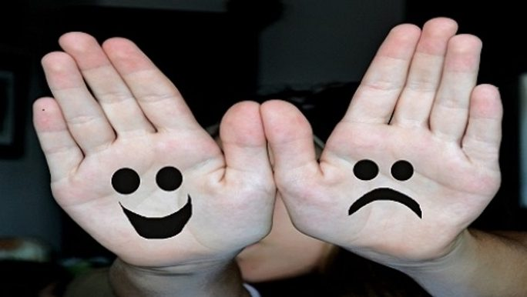
Diagnóstico - Episódio Hipomaníaco
O episódio hipomaníaco consiste em perturbação do humor semelhante à síndrome maníaca plena mas com pelo menos a duração de quatro dias de intensidade com interrupção de atividades cotidianas.
Entretanto, não estão presentes sintomas psicóticos e o estado de humor do paciente, embora claramente diferente do normal, não são extremos ou bizarros para causar comprometimento funcional óbvio.

Slide 17
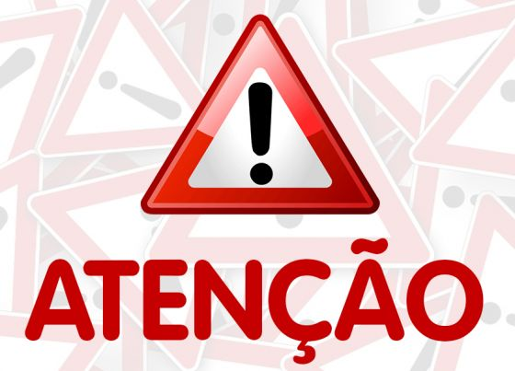
Atenção às Dicas
Fique atento aos sintomas do transtorno bipolar supra citados porém nem toda oscilação de humor significa que o sujeito sofre desse transtorno.
Ninguém tem o humor estável durante todo o tempo, pois podemos apresentar variações no humor por fatores externos, como trabalho, filhos, estudos, família, trânsito e etc.
O transtorno bipolar é diagnosticado quando os seus sintomas, eufóricos ou depressivos são constantes e progressivos. Além disso, eles permanecem por mais de três semanas.
O indivíduo que apresenta esses sintomas depressivos em evidência deve procurar um médico. Isso porque, em média, 15% das pessoas que apresentam sintomas de transtorno bipolar depressivo cometem suicídio. De acordo com a Associação Brasileira de Psiquiatria.

Slide 18
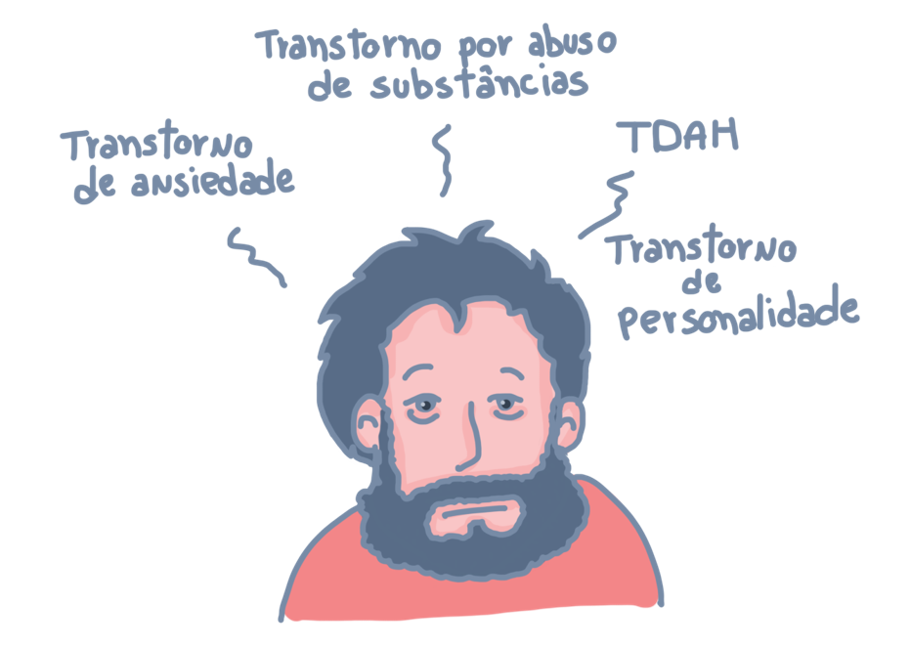
Comorbidade no Diagnóstico
Iremos fornecer uma pequena amostra das classes gerais de transtornos diagnosticáveis que geralmente aparecem em conjunto com TB.
Abuso de substância: importante citar que em vez de tentar
Sedar-se de seus episódios maníacos, alguns paciente bipolares
Frequentemente usam estimulante com álcool e cocaína.
Transtorno de ansiedade: O TAG geralmente ocorre no contexto do TB.
No entanto, os sintomas do TAG são comuns em episódios mistos e em
Combinação com sintomas psicóticos, geralmente naqueles com tendencia a paranoia
Transtorno de personalidade: dados recentes indicam que aproximadamente
metade dos pacientes com TB também permeia os critérios para transtorno de personalidade,
Podendo ser extremamente difícil de avaliar, devido os sintomas parecidos entre TB e TPB

Slide 19

Epidemiologia e curso da Doença
O transtorno bipolar é praticamente distribuído de maneira uniforme entre homens e mulheres.
Os dados mostram não haver diferenças avaliadas na prevalência do transtorno bipolar entre os sexos, faixa etária e cultura.
O início do TB, em geral, ocorre no fim da adolescência ou no começo da vida adulta.
O primeiro episódio pode ocorrer mais tarde na vida adulta, embora seja menos comum.
Há evidências que indicam que a doença pode ser detectada nas crianças, em geral, naquelas que exibem descontrole comportamental, depressão clínica ou as que apresentam transtorno de hiperatividade ou déficit de atenção.

Slide 20

Fatores Etiológicos
As hipóteses sobre as causas do transtorno bipolar são diversas. Entre as mais amplamente citadas estão uma predisposição genética que gera vulnerabilidade bioquímica, um nível crítico de estresse no cotidiano incluindo conflitos familiares e um estilo cognitivo com efeitos adversos também irão influenciar na emoção do individuo em questão.

Slide 21

Fatores Hereditários
Transtorno bipolar tem origem na família. Parentes de pessoas com transtorno bipolar têm índices mais altos em adquirir TB do que parentes daqueles que não têm nenhum transtorno.
As pessoas com ambos os pais com transtorno bipolar correm risco muito mais alto de adquirir o transtorno em si do que àquelas com apenas um dos pais com a doença.

Slide 22
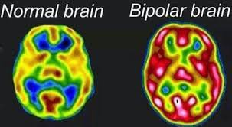
Hipótese Bioquímica
Vários hipóteses neuro químicas foram estudadas, porém foi observada uma deficiência na noreprinefrina, que já se levantou a hipótese de ser a responsável pela depressão. Essa deficiência também é responsável pela fase depressiva no TB.
A dopamina foi aplicada no estudo da mania, especialmente suas eventuais características psicóticas e nível aumentado da atividade. A medida que as evidências da eficácia de inibidores da recaptação seletiva da serotonina cresceram, maior atenção foi dada ao papel da serotonina na depressão maníaca.

Slide 23
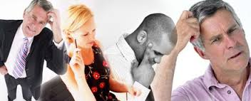
Eventos do Cotidiano de estresse como desencadeadores
É importante que os pacientes bipolares interprete de maneira mais favorável as inevitáveis mudanças estressantes do cotidiano e do seu ciclo de vida.
Ao fazer isso, eles podem conseguir reduzir as interpretações subjetivas negativas capazes de intensificar a disforia, a desesperança e a capacidade empobrecida em resolver seus problemas e questões.

Slide 24

Indicadores de prognóstico
Independentemente do estado geral da vida do paciente, a maioria concordaria
que um bom prognóstico inclui longos períodos entre as recorrências depressivas ou maníacas, episódios mais curtos e nenhum novo ciclo de estado de humor ou comportamentos mal-adaptativos de qualquer tipo.
Vários fatores pertinentes ao prognóstico foram estudados:
História de episódios anteriores
Presença ou ausência de sintomas psicóticos
Envolvimento com álcool ou drogas
Qualidade dos relacionamentos familiares
História de tendência suicida
Capacidade de reconhecer sintomas precursores.

Slide 25
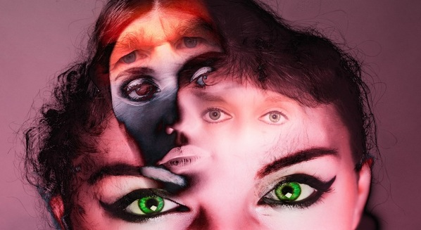
Indicadores de prognóstico
Pensamento Psicótico
A presença de pensamento psicótico durante os episódios de sintomas bipolares indicam um prognóstico mais cauteloso.
Essa classe de sintomas tem sido responsável, pelo menos uma parte, pela ocasional confusão diagnóstica entre depressão maníaca e esquizofrenia.
Os clínicos podem tratar os sintomas de pensamentos psicóticos no transtorno bipolar pelos meios psicossociais, assim como, por terapia, com base em conversas em transtorno da Esquizofrenia.

Slide 26


Indicadores de prognóstico
Álcool e outras Drogas
Um paciente Bipolar desintoxicado e sóbrio tem melhores chances de responder bem o tratamento do que um paciente que faça uso de álcool e outras drogas.
Há um alto índice de comorbidade entre depressão maníaca e abuso de álcool e outras substâncias, pois esta é uma interação altamente prejudicial, já que seria um desafio tratar qualquer um dos problemas de maneira eficaz isoladamente.
O uso de álcool e outras drogas interferem na farmacoterapia.

Slide 27

Indicadores de prognóstico
Qualidade nos relacionamentos social e familiar
A qualidade dos relacionamentos com parentes próximos demonstra valor preditivo do curso do tratamento bipolar.
A recaída ocorre mais frequentemente e a adaptação social são piores quando o paciente bipolar, regularmente, é exposto ao ambiente familiar hostil.
Ao mesmo tempo, é preciso lembrar que a existência de TB na família tem um impacto significativo de como todos os membros irão interagir.
É muito importante o bem estar ao longo prazo de tais pacientes na rede de apoio social. Os que vivem em isolamento podem estar mais propensos às tendências suicidas.

Slide 28
Referências bibliográficas:
CID- 10 Classificação Estatística Internacional de Doenças e Problemas Relacionados à Saúde. 10ª rev. São Paulo: Universidade de São Paulo; 1997.
Manual de psiquiatria/organizadores Thiago Marques Fidalgo, Dartiu Xavier da Silveira
-São Paulo: Roca, 2014 (Manuel do Residente / UNIFESP)
Manual psicopatologia 5º edição Elie Cheniaux – 2018 Rio de Janeiro: Editora Guanabara Koogan

Slide 29


Obrigado !
WWW.CLINICAJORGEJABER.COM.BR
CENTRO DE ESTUDOS
CLINICAJORGEJABER
JJABER52

